Slide 1
Come vivono le persone con diabete il rapporto con il Sistema Sanitario
Stefano Nervo

Slide 2
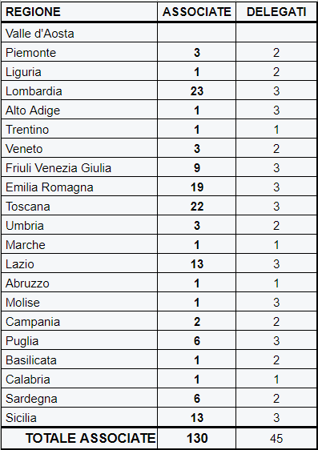
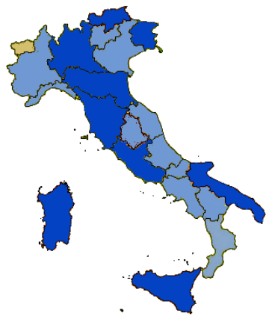








Cos’è Diabete Italia
Diabete Italia è una
Rete Associativa ODV

Slide 3
La vision di Diabete Italia
Un’Italia con accesso omogeneo ai servizi sanitari in ogni regione, con garanzia di accesso a farmaci, devices e screening.
Un Sistema Sanitario che ponga particolare attenzione a tutte le forme di fragilità aiutando chi ha particolari difficoltà a non essere lasciato indietro.
Una società che accetta e supporta chi ha una malattia cronica come il diabete e che non pone discriminazioni nella scuola, sul posto di lavoro, nello sport e in qualsiasi attività.

Slide 4
La mission di Diabete Italia
Promuovere lo sviluppo delle Federazioni
Supportare la gestione delle Associazioni
Consolidare la Rete e svilupparne la crescita
Promuovere l’identità di Diabete Italia in tutti i territori

Slide 5
Vivere per la cura o curarsi per vivere?
Se l’aderenza migliora la salute perché molti preferiscono non curarsi?
Qual è il giusto compromesso tra curarsi e vivere?
Quali elementi determinano un reale incremento nella qualità di vita?

Slide 6
Una giornata tipo «1»
VISTA DAL SSN
Esecuzione analisi di routine
Visita di routine
Screening retinopatia

Slide 7
Una giornata tipo «1»
IERI
Esecuzione analisi di routine
Prelievo in laboratorio 1h
Ritiro referto 1h
Prendere permesso (2h?)
Organizzare figli
Restare a digiuno
Portare penne e glucometro
Prendere permesso
Ritirare analisi
Rientrare al lavoro
Esecuzione screening retinopatia
PRIMA
Visita oculistica (1 giorno)
Prendere permesso
Trovare qualcuno per essere accompagnato e riportato a casa
Fare visita (gocce+visita)
Custodire referto
Visita diabetologica
Infermeria + diabetologo 3h
Farmacia 1h
Prendere permesso
Portare referti
«digerire nuove info»
Passare in farmacia con le ricette
Rientrare al lavoro
Trovare un posto per misurarsi
Fare puntura + 15min
Mangiare
Rientrare al lavoro
DOPO
Misura
Segna sul diario
Insulina
Segna sul diario
Evento
Segna sul diario
Mangio – conto i CHO
Segno sul diario
OK
COME STO?
NO
DOVE STA ANDANDO?
MISURA
SU?
GIU’?
INSULINA
ZUCCHERO

Slide 8
Una giornata tipo «1»
OGGI
Esecuzione analisi di routine
C.CLINICA ELETTRONICA
Prelievo in laboratorio 1h
PRIMA
Prendere permesso (2h?)
Organizzare figli
Restare a digiuno
Esecuzione screening retinopatia
MICRO
CGM
Esecuzione foto 1h
Prendere permesso
Fare foto retinica
Visita diabetologica
X
AI
Infermeria + diabetologo
farmacia
Inserire CHO nel micro
Mangiare
Rientrare al lavoro
DOPO
LOOP
Collegarsi
«digerire nuove info»
Passare in farmacia con lo smartphone
Scollegarsi
RICETTA ELETTRONICA
Misura
Segna sul diario
Insulina
Segna sul diario
Evento
Segna sul diario
Mangio – conto i CHO
Segno sul diario
TELE VISITA
COME STO?
DOVE STA ANDANDO?
X
SU?
GIU’?
INSULINA
ZUCCHERO

Slide 9
Vivere per la cura o curarsi per vivere?
Forse le cure e le innovazioni vere sono quelle che:
vengono trasmesse correttamente
permettono di vivere il più possibile «come se non si fosse malati»
permettono di vivere con maggiore leggerezza
migliorano gli outcomes

Slide 10
#EndDiabetesStigma
Impegnarci a contribuire in modo proattivo per porre fine allo stigma e alla discriminazione nei confronti delle persone con diabete:
Rispettare le persone con tutti i tipi di diabete.
Riconoscere che lo stigma del diabete esiste e ha effetti dannosi.
Riconoscere e sfidare i pregiudizi sulle persone con diabete.
Utilizzare un linguaggio, messaggi e immagini accurati, rispettosi, inclusivi, non giudicanti e basati sui punti di forza quando si comunica con o su persone con diabete.
Evitare messaggi e immagini basati sulla paura.
Condannare la discriminazione dovuta al diabete e sostenere la parità di trattamento e il sostegno per le persone con diabete.
Incoraggiare iniziative, politiche e leggi che promuovano l'equità per tutte le persone con diabete.

Slide 11
La farmacia dei servizi
Esecuzione analisi di routine
Prelievo in laboratorio 1h
PRIMA
Prendere permesso (2h?)
Organizzare figli
Restare a digiuno
Esecuzione screening retinopatia
Esecuzione foto 1h
Prendere permesso
Fare foto retinica
Visita diabetologica
Infermeria + diabetologo
farmacia
DOPO
Inserire CHO nel micro
Mangiare
Rientrare al lavoro
Collegarsi
«digerire nuove info»
Passare in farmacia con lo smartphone
Scollegarsi
Misurazione della glicata
Pressione
Peso
Screening
Raccolta dati
DPC + diretta
Prima assistenza
Sono indispensabili:
FORMAZIONE
COLLABORAZIONE

Slide 12
GRAZIE DELL’ATTENZIONE

